Slide 1
МБОУ «Махневская СОШ»
«Психологические особенности детей с нарушением в развитии»
Педагог –психолог
Киселёва Н.В.

Slide 2
Всё чаще в образовательных учреждениях встречаются дети, испытывающие трудности социально – психологической адаптации и обучения вследствие тяжёлых соматических заболеваний, а также в последствии тяжёлых эмоциональных переживаний, превышающие по своей интенсивности или длительности индивидуальные адаптивные возможности ребёнка

Slide 3
Виды отклонений:
Сенсорные
Интеллектуальные
Физические
Речевые
Психические
Соматические

Slide 4
Интеллектуальные отклонения
Нарушение интеллекта у детей (умственная отсталость) –особое состояние интеллекта ребенка, которое характеризуется ограничением развития интеллектуальных способностей на фоне ограниченного функционирования нервной системы. Таким образом, можно сказать, что это функциональное нарушение нервной системы.
Нарушения интеллектуального развития является острой проблемой в современной детской психиатрии и клинической генетике. Умственная отсталость включает в себя разнородные явления с клинической точки зрения. Задержки психического развития характеризируется нарушением познавательной деятельности вследствие органического поражения головного мозга. Нарушения интеллектуального развития связаны с нарушениями адаптивного поведения.
Термин «умственная отсталость» включает в себя все клинические и патогенетические варианты возникшего в раннем возрасте интеллектуального дефекта.

Slide 5
Причины:
Экзогенные: Наследственные:
травмы родовые травмы, асфиксия
нейроинфекции алкоголизм родителей
эпилепсия болезнь Дауна
шизофрения инфекционные заболевания в
органические положения период беременности матери
головного мозга патология наследственности

Slide 6
Дошкольный возраст
В дошкольном возрасте те нарушения, которые были незаметны или малозаметны для окружающих взрослых в раннем возрасте, становятся более яркими.
У дошкольников с нарушением интеллекта не получают должного в этом возрасте развития игровая, трудовая, продуктивная деятельность, а также общение, которые активно осваиваются детьми с нормальным психическим развитием. Это обусловлено несформированностью или недостаточным развитием психических процессов: внимания, восприятия, памяти, мышления. Так, ведущая для детей дошкольного возраста игровая деятельность к концу дошкольного детства находится на начальной ступени развития. У детей отмечаются лишь предметно-игровые, процессуальные действия. Для них характерным является многократное, стереотипное повторение одних и тех же действий, осуществляе­мых без эмоциональных реакций, без использования речи. Игровые действия детей с нарушением интеллекта носят излишне детализированный характер, действия в воображаемой ситуации отсутствуют. В игре дети не используют предметы-заместители (предметы, заменяющие реальные).

Slide 7
У дошкольников с проблемами в интеллектуальном развитии ярко проявляются нарушения в познавательной сфере. На первый план выступают нарушения внимания: внимание детей трудно собрать, они не могут сосредоточиться на выполнении задания, у них повышенная отвлекаемость, рассеянность. Дошкольников с нарушением интеллектуального развития привлекают яркие, красочные предметы и игрушки, однако они быстро теряют к ним интерес.
Такие дети не овладевают или недостаточно овладевают перцептивными действиями (действия рассматривания, ощупывания, выслушивания).

Slide 8
Школьный возраст
Ведущей деятельностью детей школьного возраста является учеб­ная. Учебная деятельность школьников с проблемами интеллектуального развития имеет свои особенности, которые определяются уровнем их психофизического развития.
В физическом развитии дети с нарушением интеллекта отстают от нормально развивающихся сверстников. Это отражается в более низком росте, весе, объеме грудной клетки. У многих из них нарушена осанка, отсутствует пластичность, эмоциональная выразительность движений, которые плохо координированны. Сила, быстрота и выносливость у детей с нарушением интеллекта развиты хуже, чем у детей нормально развивающихся. Своеобразие психомоторики у этой категории детей состоит в том, что развитие высоких уровней деятельности сочетается у них с резким недоразвитием более простых форм действий.
Важным условием успешной учебной деятельности является внимание. Внимание у детей с нарушением интеллекта характеризуется рядом особенностей: трудностью его привлечения, невозможностью длительной активной концентрации, быстрой и легкой отвлекаемостью, неустойчивостью, рассеянностью, низким объемом.

Slide 9
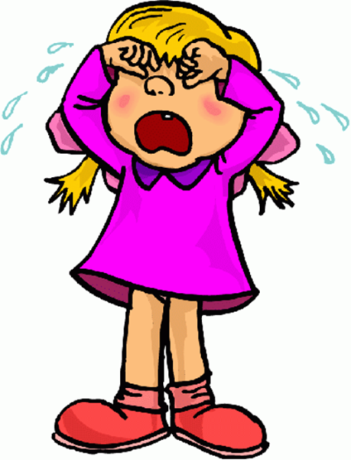
Восприятие у детей с нарушением интеллекта также характеризуется рядом особенностей. Скорость восприятия у них заметно снижена. Для того чтобы узнать предмет, явление, школьникам с нарушением интеллекта требуется больше времени по сравнению с нормально развивающимися сверстниками.
У школьников с нарушением интеллекта снижен объем восприятия, т. е. одновременное восприятие группы предметов. Узость восприятия затрудняет овладение учениками чтением, вычислениями с многозначными числами и т.д.

Slide 10
Восприятие у детей с нарушением интеллекта характеризуется недифференцированностью: в окружающем пространстве они выделяют значительно меньше объектов, чем нормально развивающиеся дети, видят их глобально, нередко форма предметов ви­дится им упрощенной.
У детей с интеллектуальной недостаточностью отмечаются нарушения речевого развития. При этом страдают все компоненты речи: лексика, грамматический строй, звукопроизношение.
. В речи детей часто встречается неточное употребление слов. Пассивный словарь значительно превышает активный.
Становление связной речи у детей с нарушением интеллекта осуществляется замедленными темпами и характеризуется определенными качественными особенностями. Они длительное время не могут самостоятельно связно высказываться, им требуется помощь педагога в виде вопросов.

Slide 11
В процессе учебной деятельности у школьников с нарушением интеллекта формируются познавательные интересы. Для них в первый год обучения в школе свойственно почти полное отсутствие интересов или же их интересы неглубоки, односторонни, неустойчивы. Личные интересы на начальном этапе обучения преобладают над всеми остальными. К средним классам у учащихся формируются познавательные интересы, появляются, как правило, любимые уроки, часто среди них уроки трудового обучения, физической культуры.
Одним из основных компонентов личности, который обеспечивает социальную адаптацию человека в обществе, является самооценка. У школьников с нарушением интеллекта наблюдается неадекватная самооценка, которая проявляется в неправильной оценке своих возможностей, в неспособности критически оценить свои поступки. У детей с нарушением интеллекта имеет место как завышенная, так и заниженная самооценка.

Slide 12
У школьников с нарушением интеллекта нарушены волевые процессы. Многие школьники безынициативны, не могут самостоятельно руководить своей деятельностью, подчинить ее определенной цели. Для детей характерны непосредственные, импульсивные реакции на внешние впечатления, необдуманные действия и поступки, неумение противостоять воле другого человека, повышенная внушаемость. Особенности психического развития школьников с нарушением интеллекта, возрастные изменения, связанные с перестройкой организма ребенка, особенно в подростковом возрасте, существенно затрудняют усвоение детьми нравственных понятий, развитие и установление нравственно приемлемых отношений. При неблагоприятных условиях жизни у школьников с нарушением интеллекта могут возникать трудности в поведении.

Slide 13
Речевые отклонения:
Между работой головного мозга и развитием речи ребенка существует теснейшая взаимосвязь.
Причинами отставания детей в речевом развитии могут быть:
внутриутробная гипоксия плода;
поражение слухового аппарата;
заболевания нервной системы;
отставание в психическом развитии, аутизм.
Очень часто причиной задержки развития речи является нарушение слуха ребенка.

Slide 14
Выделяют следующие типы нарушений речевой функции у детей:
Расстройства, причиной которых являются органические заболевания ЦНС:
афазия (изменение, как восприятия, так и воспроизведения речи);
алалия (недоразвитие речи);
дизартрия (нарушение произношения).
Функциональные расстройства нервной системы:
заикание;
сурдомутизм (глухонемота);
мутизм (немота).
Нарушения речи, связанные с изменениями речевого аппарата.

Slide 15
Для диагностики причин нарушения речевой функции малыша необходимо проверить его слух и состояние нервной системы, т.е. найти органическую или функциональную причину данного состояния.
Лечение проводится комплексно и включает в себя терапию основного заболевания, спровоцировавшего данное изменение и занятия с логопедом и психологом, которые помогут нормализовать речь или адаптировать ребенка и научить его общаться с окружающим миром другими способами.

Slide 16
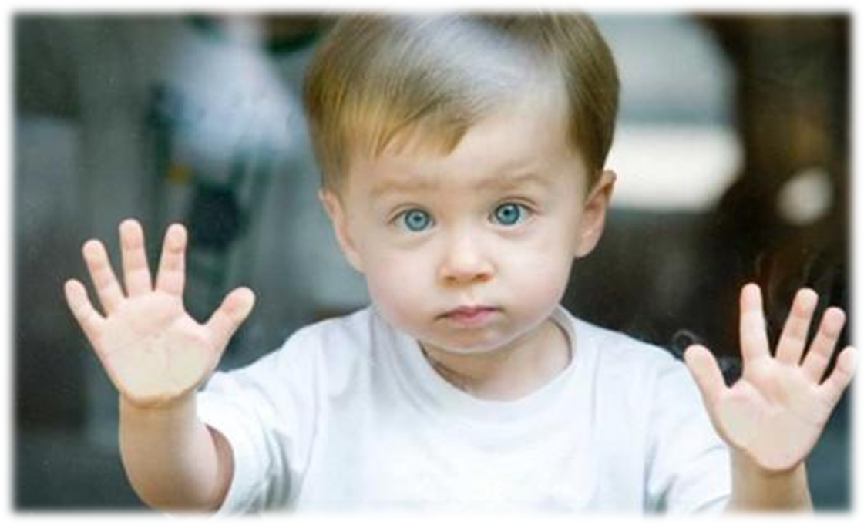
Психические отклонения:
Виды:
Умственная отсталость
Задержки развития
Аутизм раннего детского возраста
Синдром дефицита внимания

Slide 17
Причины:
Психологические
Социопсихологические
Биологические

Slide 18
Симптомы:
Тревожные расстройства, страхи
Тики, синдром навязчивости
Агрессивность, девиантное поведение
Детская шизофрения
Снижение интереса к активным играм
Замедленные и необычные телодвижения
Нарушение мышления
Часто меняющееся настроение

Slide 19
Лечение:
За помощью в выборе метода лечения следует обращаться к детскому психиатру или психотерапевту. Большинство расстройств нуждаются в длительном лечении.

